Slide 1

PERSÉPOLIS
IRAN

Slide 2
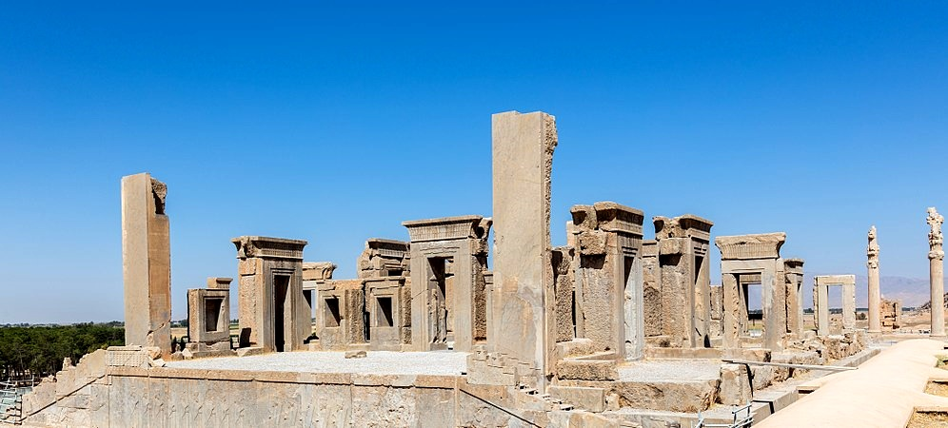
Notes:
2

Slide 3
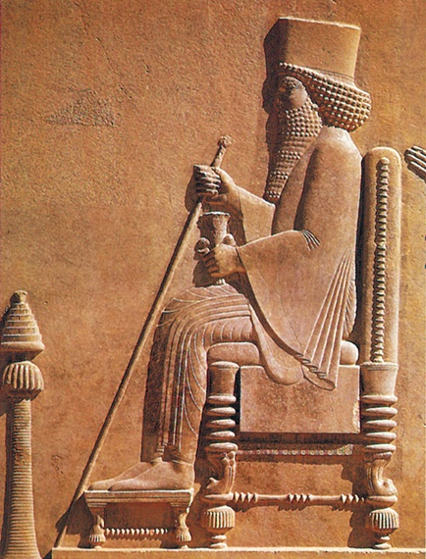
Persépolis (la ciudad persa), fue la capital del Imperio persa durante la época aqueménida. Se encuentra a unos 70 km de la ciudad iraní de Shiraz (provincia de Fars), cerca del lugar en que el río Pulwar desemboca en el Kur. Su edificación comenzó en 521 a. C. por orden de Darío I como parte de un vasto programa de construcciones monumentales enfocadas a enfatizar la unidad y diversidad del Imperio persa aqueménida, la legitimidad del poder real y mostrar la grandeza de su reino.
Las obras de Persépolis atrajeron trabajadores y artesanos venidos de todas las satrapías del imperio y por ello su arquitectura resultó de una combinación original de formas de estas provincias que crearon un estilo arquitectónico persa ya antes esbozado en Pasargada y que también se encuentra en Susa y Ecbatana. Esta combinación de saberes marcó igualmente el resto de las artes persas, como la escultura y la orfebrería. La construcción de Persépolis continuó durante dos siglos, hasta la conquista del imperio y la destrucción parcial de la ciudad por Alejandro Magno en 331 a. C.
Dario i el Grande

Slide 4
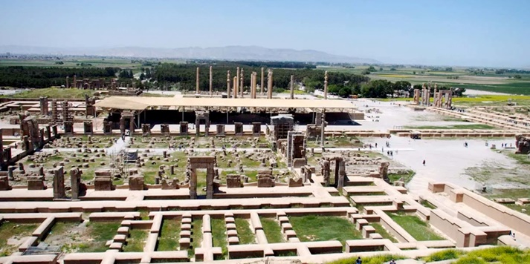
Notes:
4

Slide 5
El sitio fue visitado a lo largo de los siglos por viajeros occidentales, pero no fue hasta el siglo XVII que las ruinas se certificaron como la antigua capital aqueménida. Numerosas expediciones arqueológicas han permitido comprender mejor las estructuras, su aspecto original y las funciones que cumplieron. Persépolis comprende un enorme complejo palacial sobre una terraza monumental que soporta múltiples edificios hipóstilos que tuvieron funciones protocolarias, rituales, emblemáticas o administrativas precisas: audiencias, apartamentos reales, administración del tesoro o recepción. Cerca de la terraza había otros elementos: tumbas reales, altares y jardines.
También estaban las casas de la ciudad baja, de la que casi nada visible queda hoy. Muchos bajorrelieves esculpidos en las escalinatas y puertas del palacio representan la diversidad de los pueblos que componían el imperio. Otros consagran la imagen de un poder real protector, soberano, legítimo y absoluto, donde se designa a Jerjes I como sucesor legítimo de Darío el Grande. Las múltiples inscripciones reales en escritura cuneiforme de Persépolis están redactadas en persa antiguo, babilonio o elamita. Están grabadas en varios lugares del sitio, destinadas a los mismos fines y especifican qué reyes ordenaron el levantamiento de los edificios.
La idea de que Persépolis tenía una ocupación únicamente anual y ritual dedicada a la recepción por el rey de los tributos ofrecidos por las naciones del imperio durante las ceremonias del Año Nuevo persa ha prevalecido durante mucho tiempo. Ahora sabemos con seguridad que la ciudad estaba permanentemente ocupada y que tenía un papel administrativo y político central para el gobierno del imperio. Los muchos archivos inscritos en tablillas de arcilla descubiertos en los edificios del tesoro y en las fortificaciones han permitido establecer estas funciones y proporcionan información valiosa sobre la administración imperial aqueménida y la construcción del complejo.

Slide 6
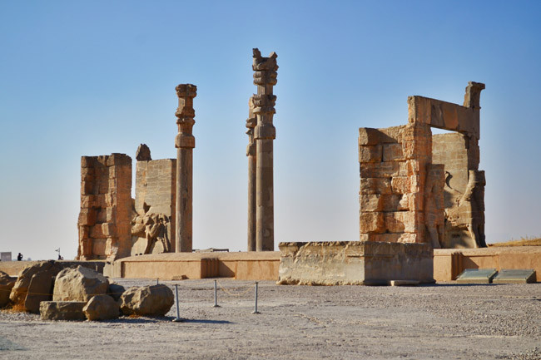

Slide 7
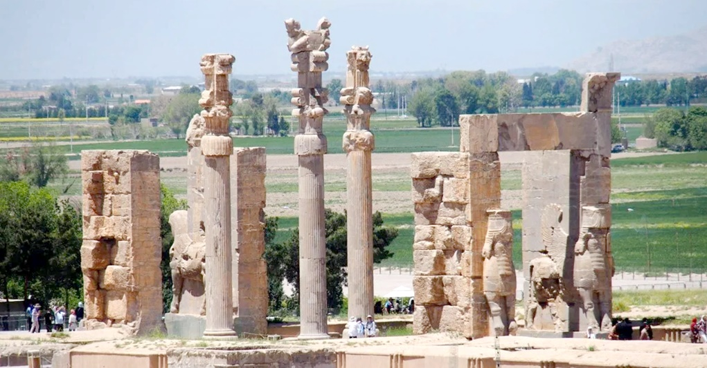

Slide 8
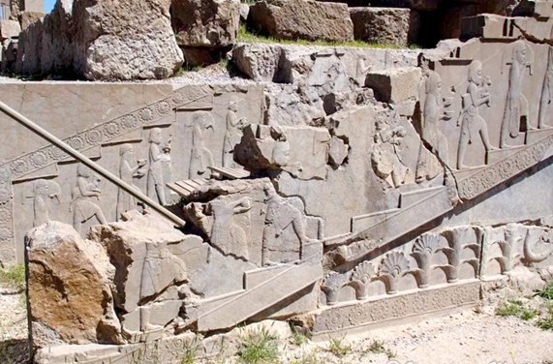

Slide 9
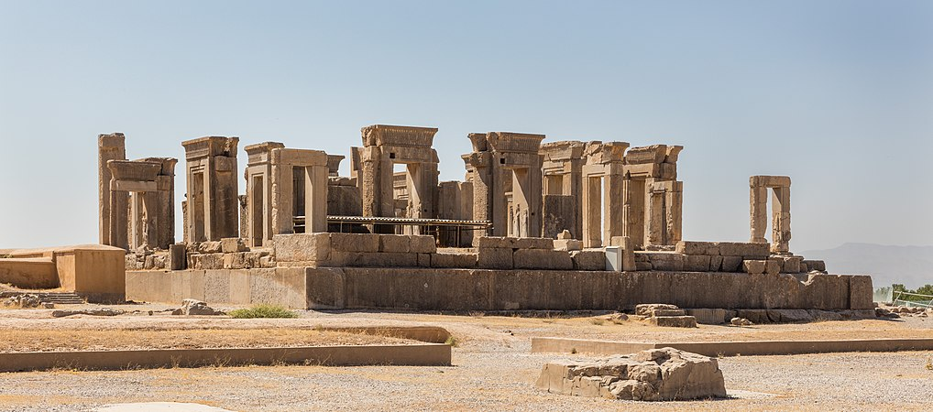

Slide 10
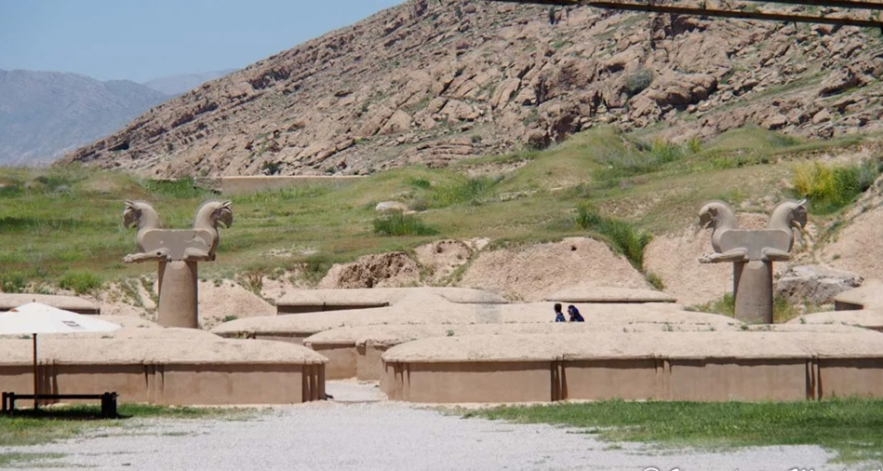

Slide 11
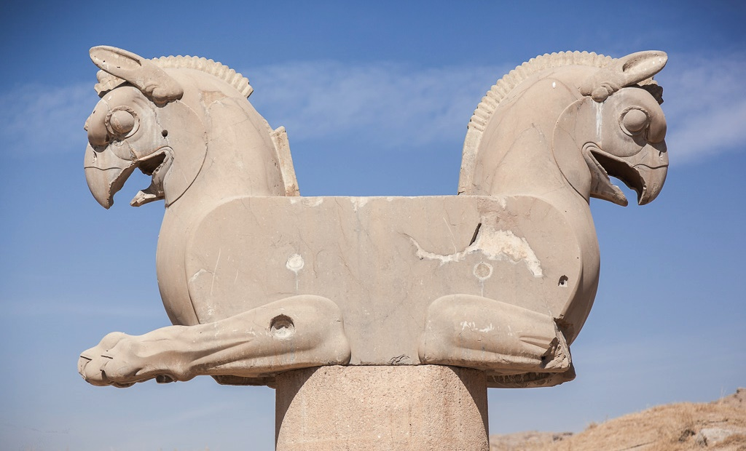

Slide 12
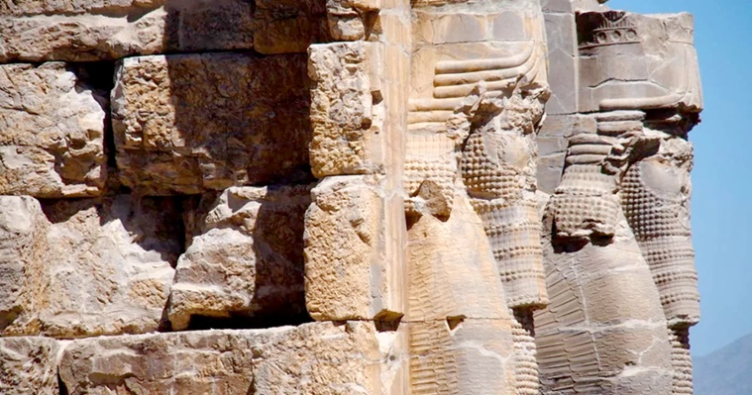

Slide 13
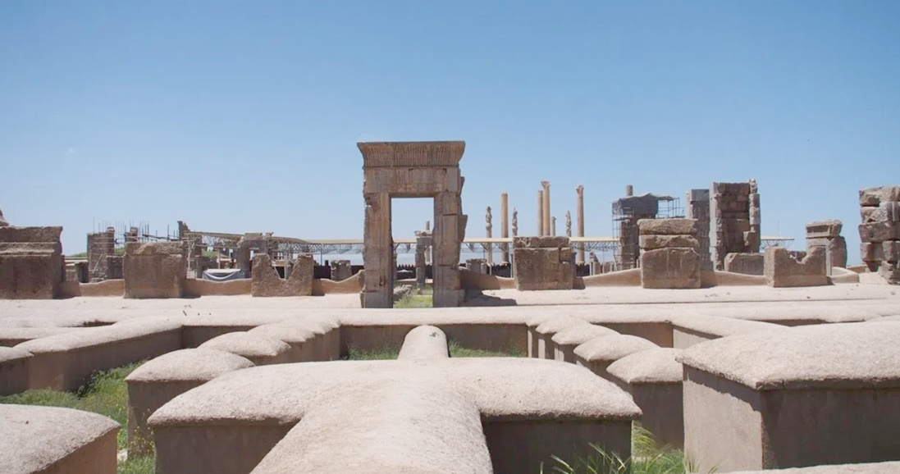

Slide 14
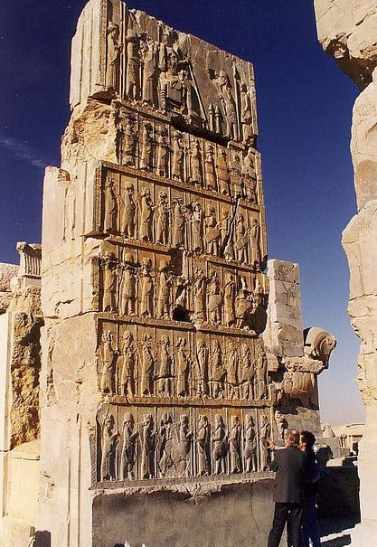
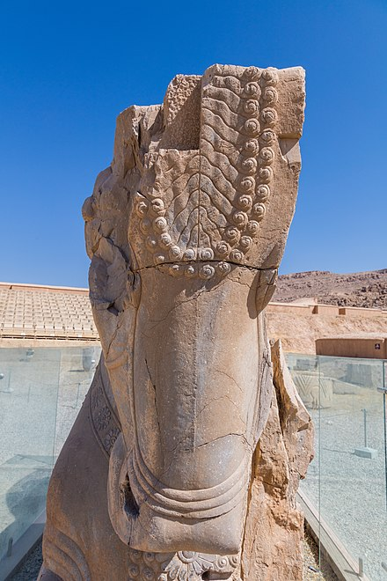

Slide 15
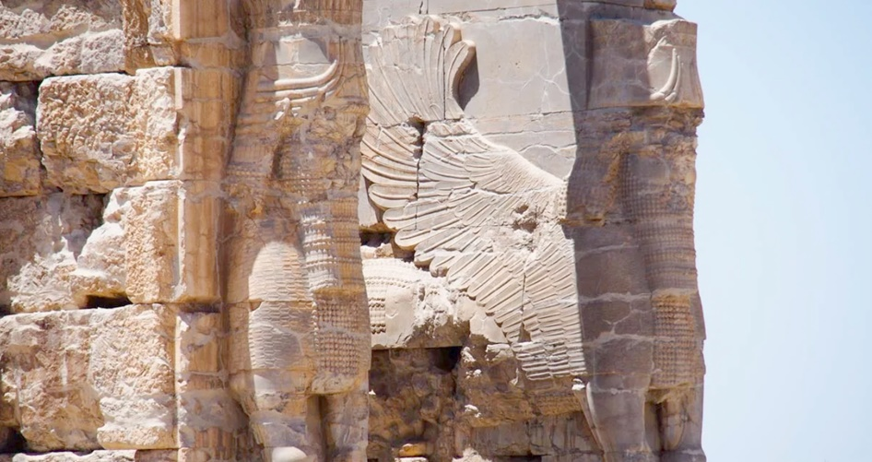

Slide 16
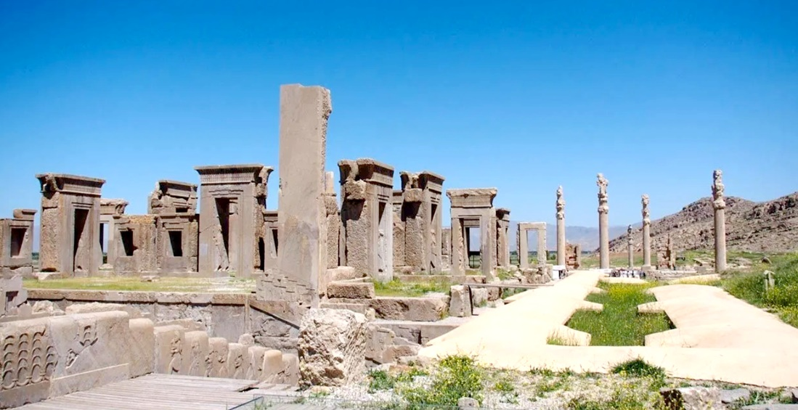

Slide 17
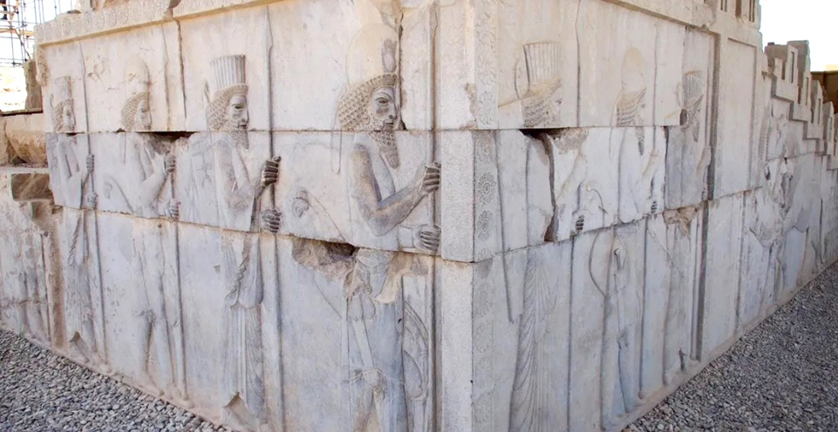

Slide 18
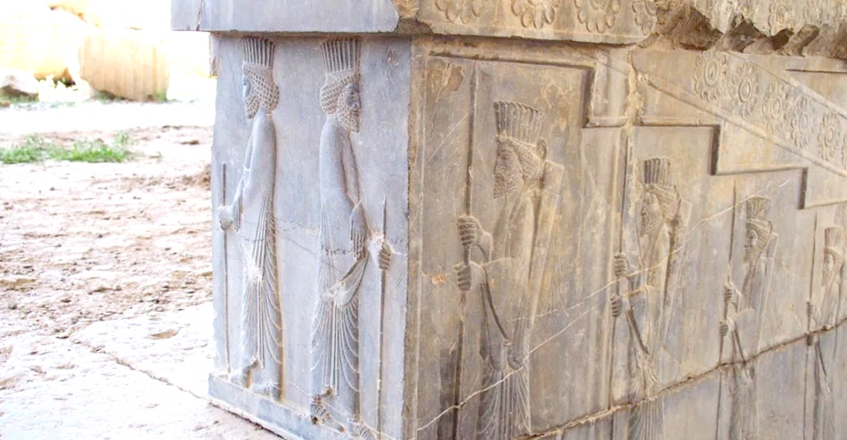

Slide 19
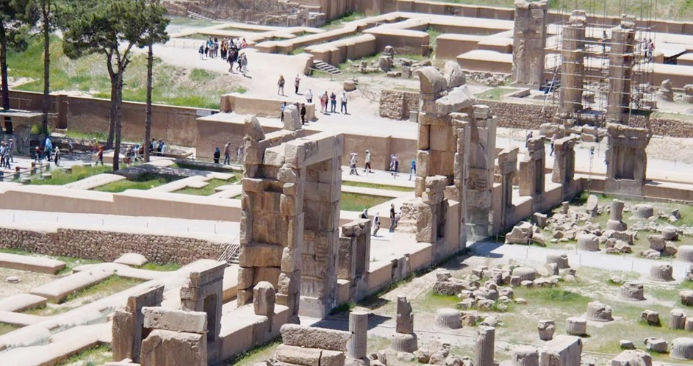

Slide 20
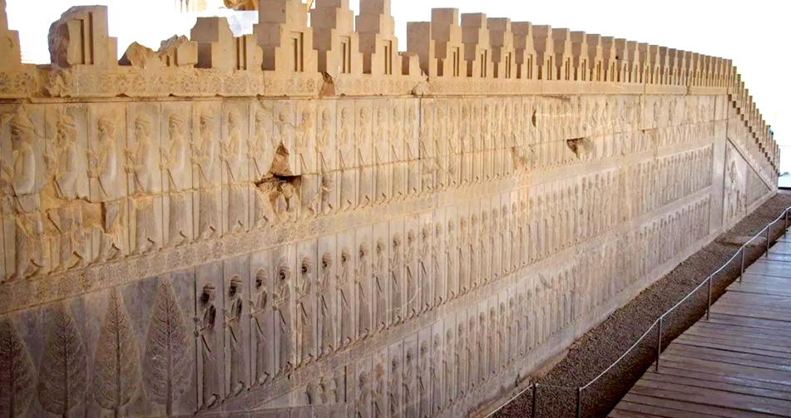

Slide 21
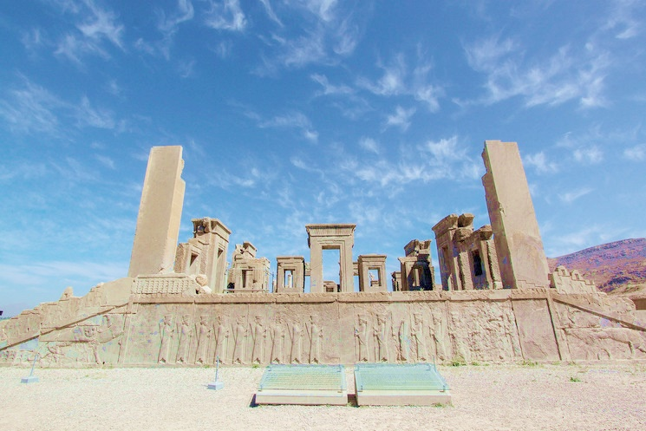

Slide 22
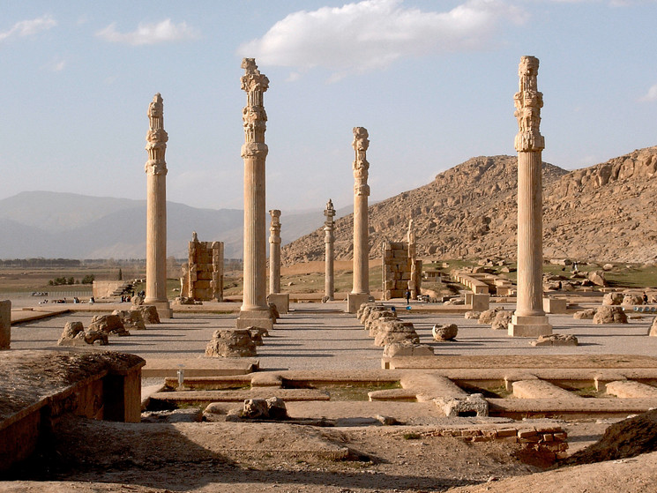

Slide 23
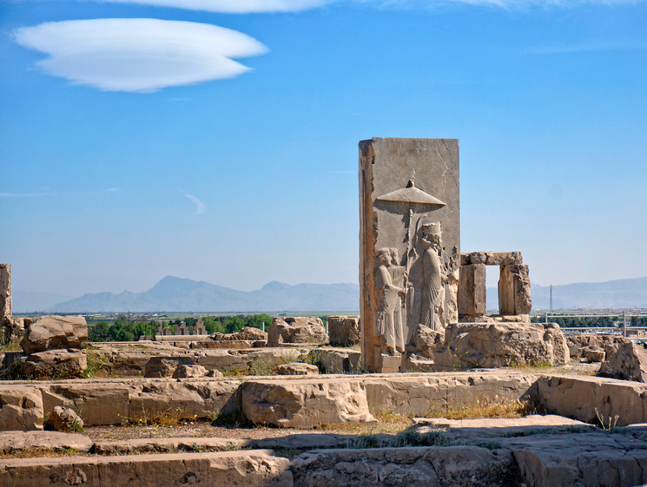

Slide 24
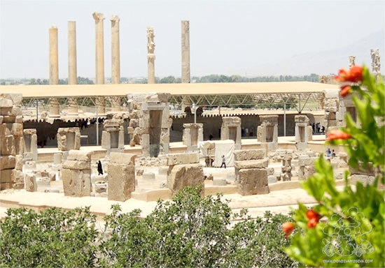

Slide 25
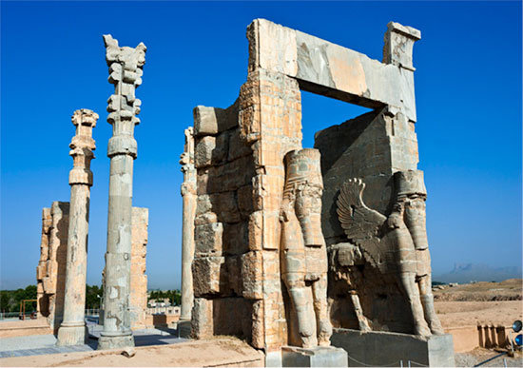

Slide 26
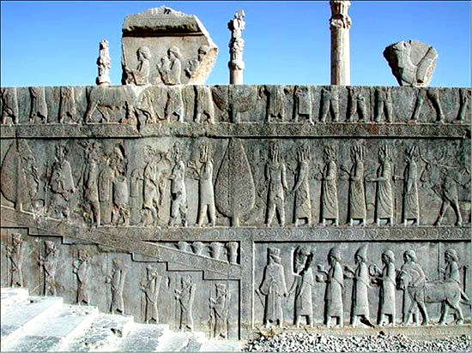

Slide 27
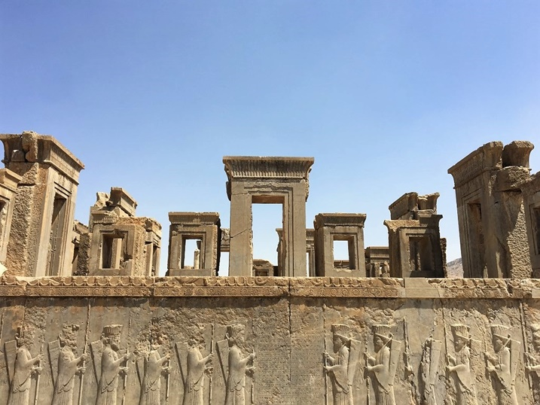

Slide 28
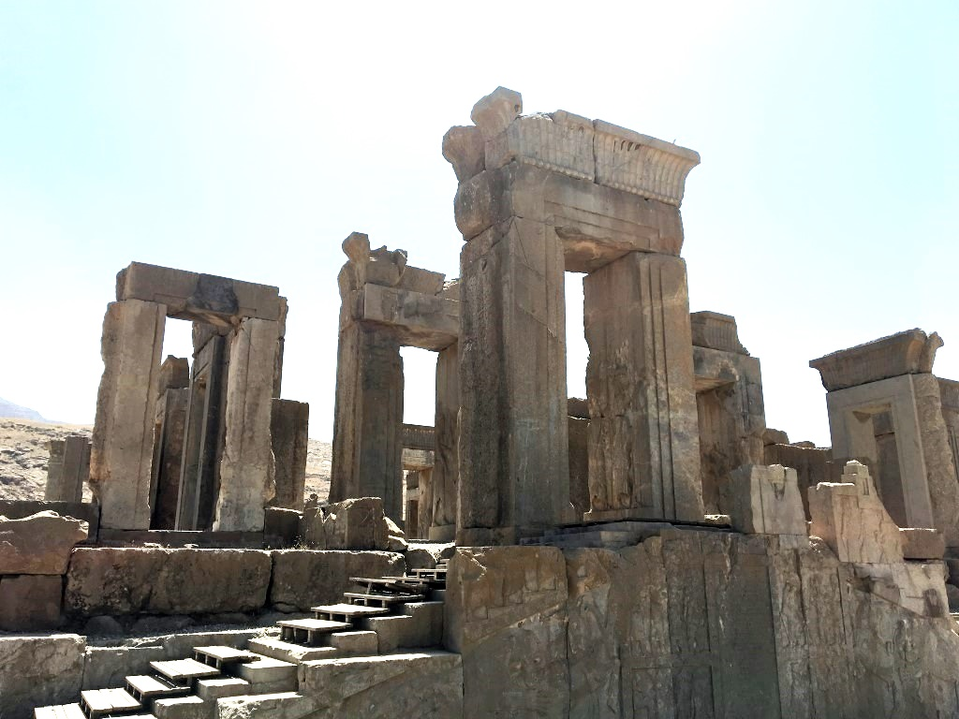

Slide 29
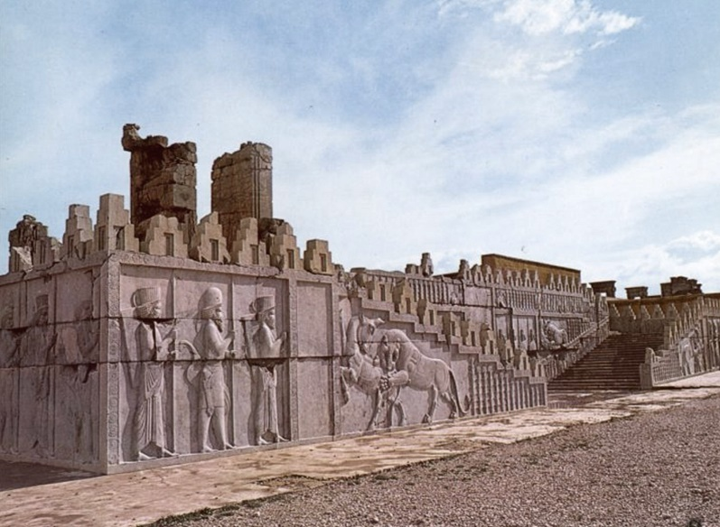

Slide 30
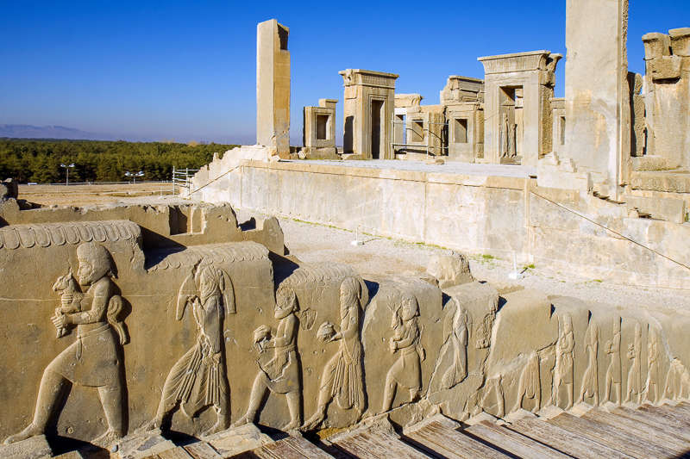

Slide 31
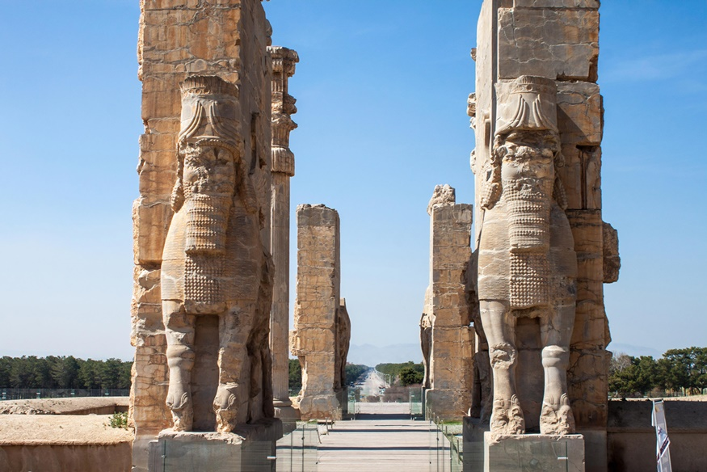

Slide 32
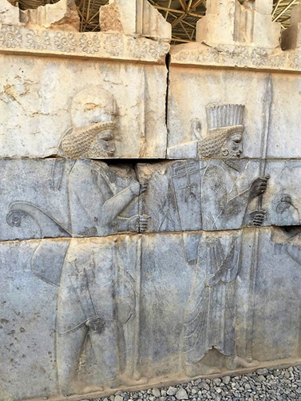
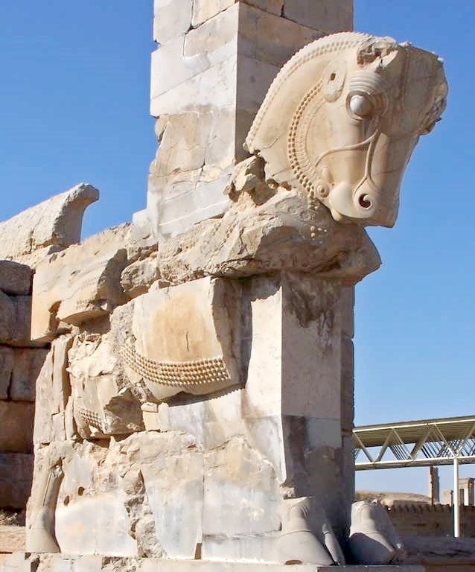

Slide 33
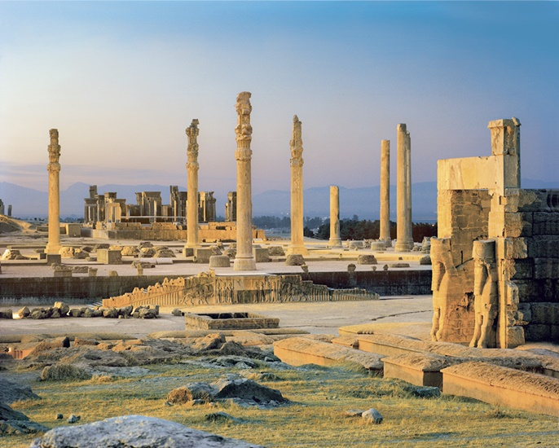

Slide 34
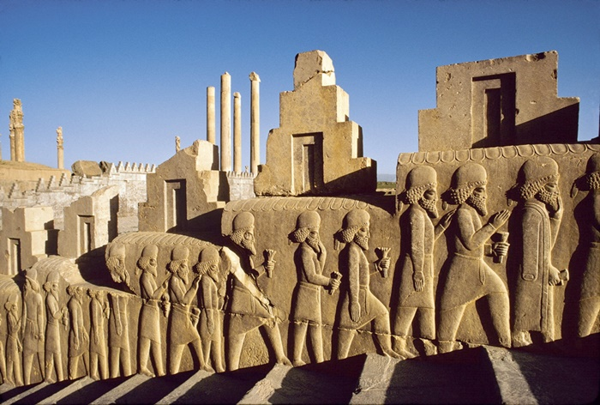

Slide 35
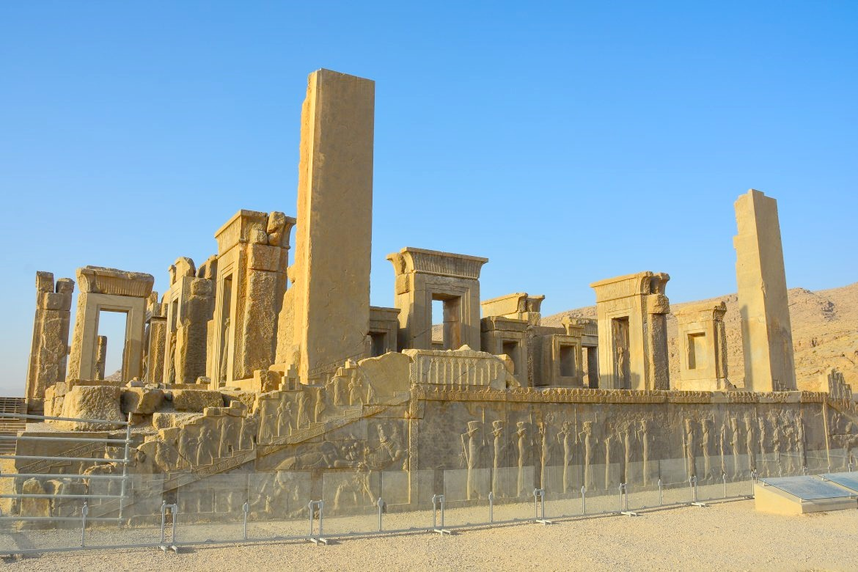

Slide 36
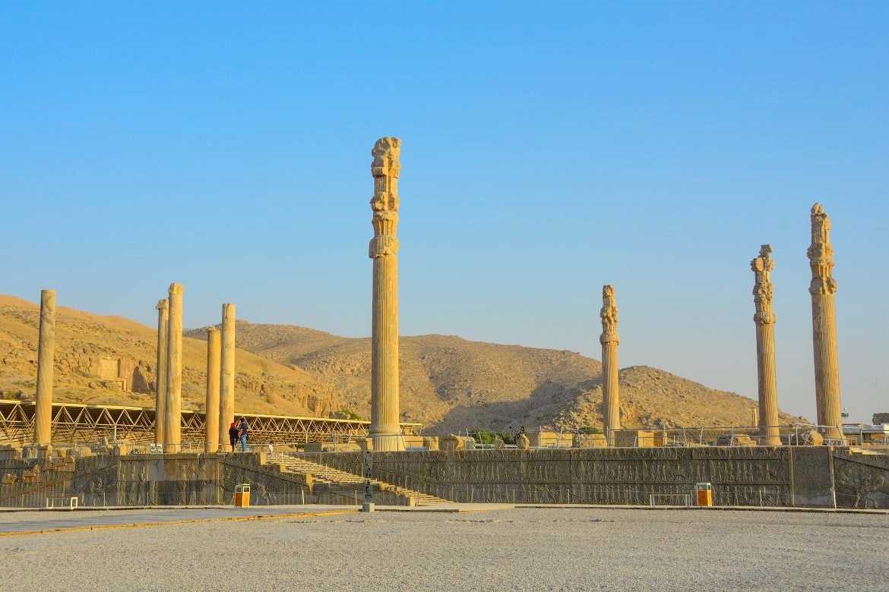

Slide 37
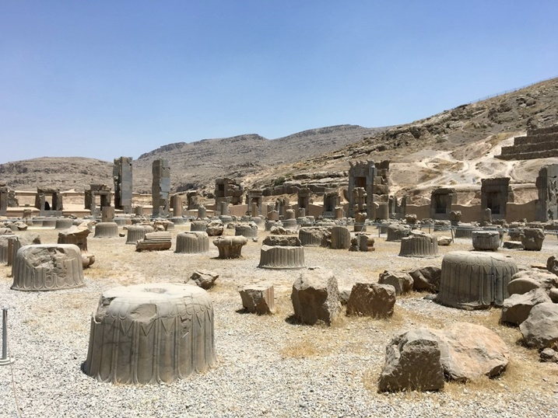

Slide 38
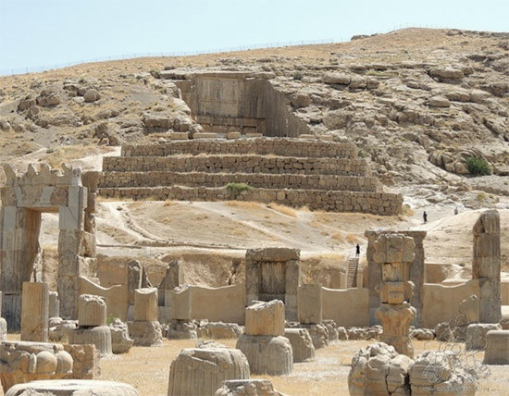

Slide 39
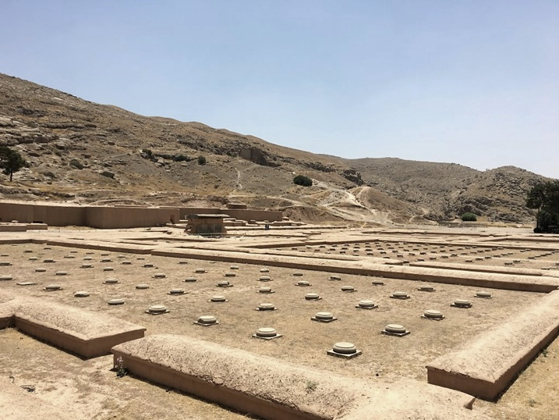

Slide 40
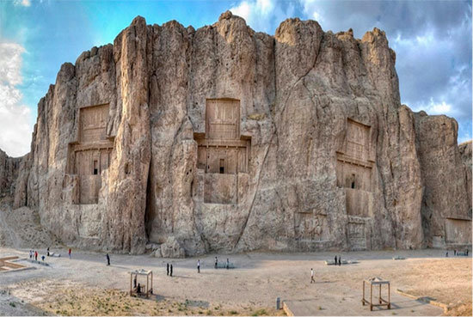

Slide 41
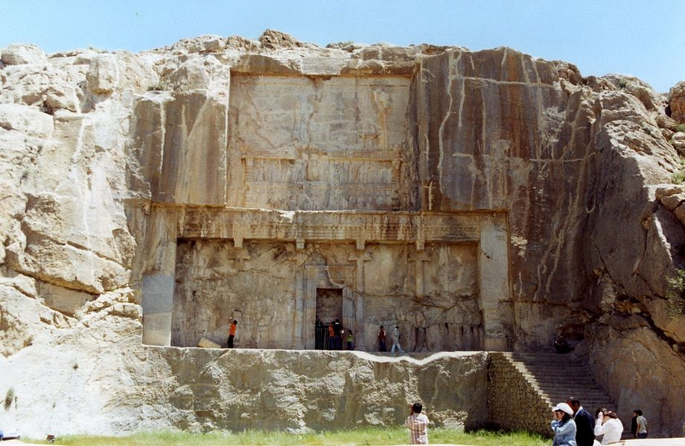

Slide 42
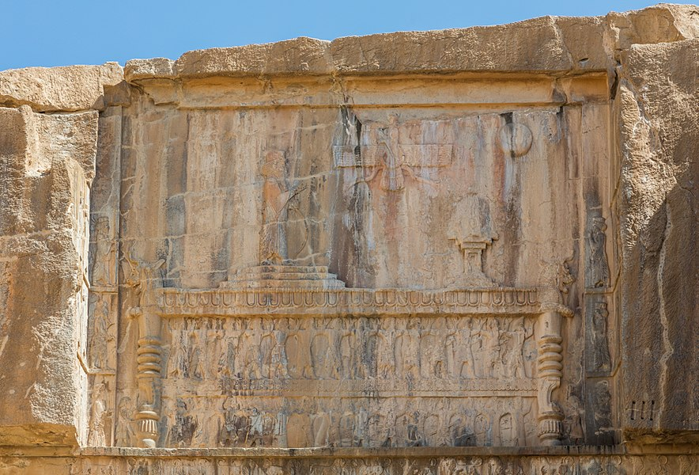

Slide 43
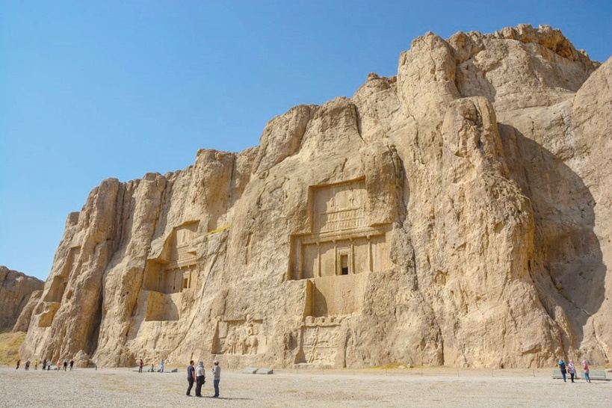

Slide 44
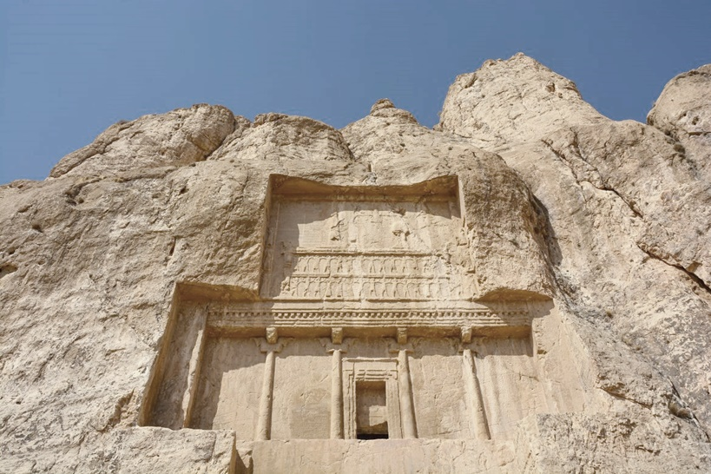

Slide 45
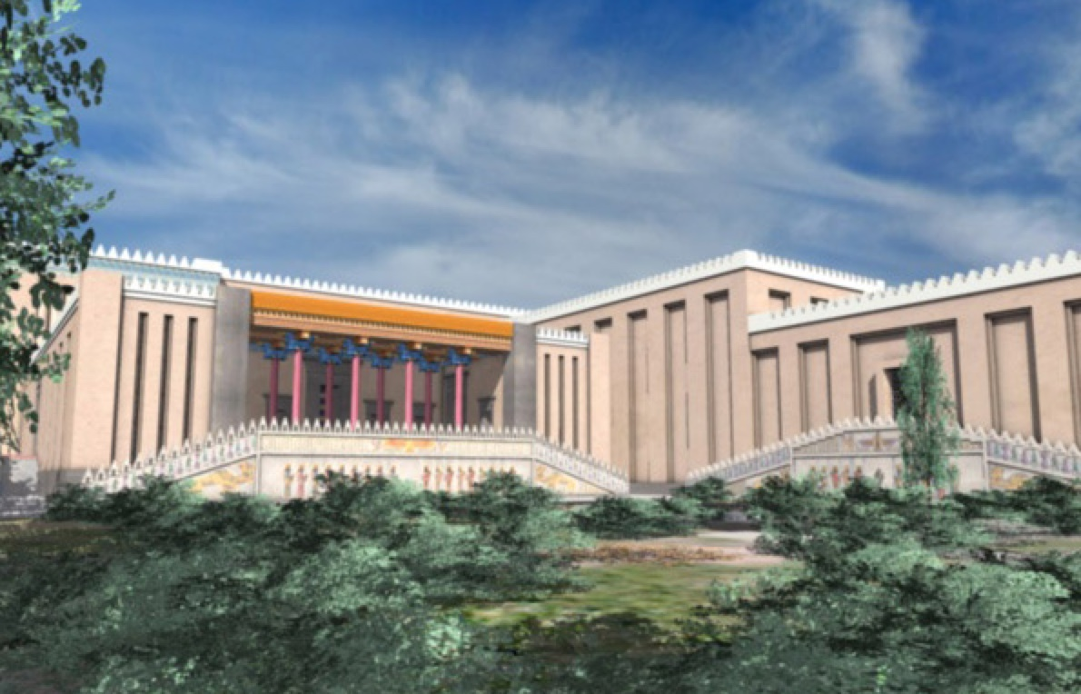
RECONSTRUCCIONES

Slide 46
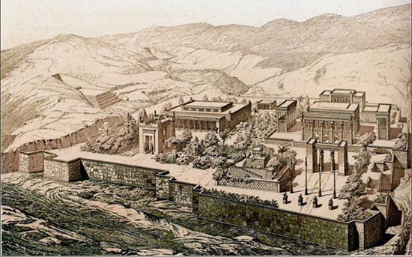

Slide 47
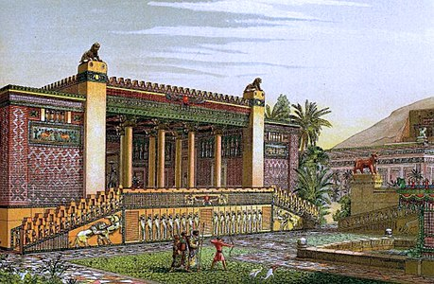

Slide 48
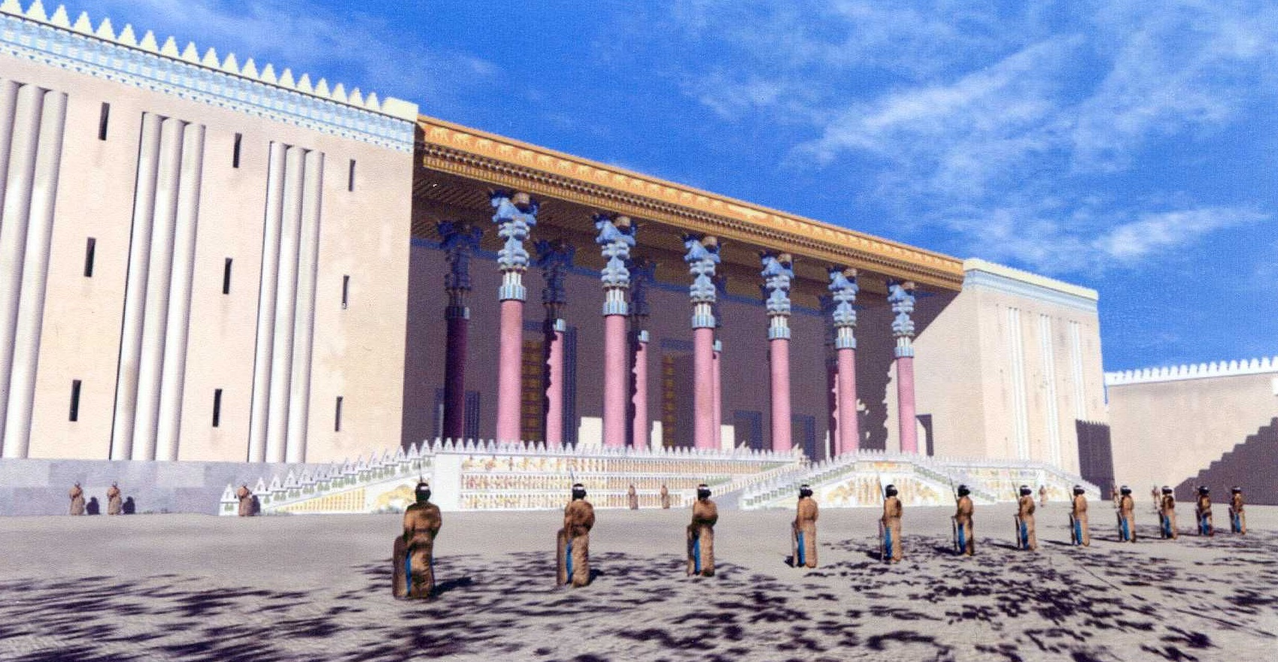

Slide 49
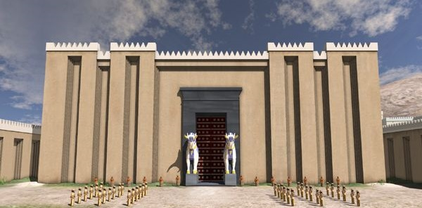

Slide 50
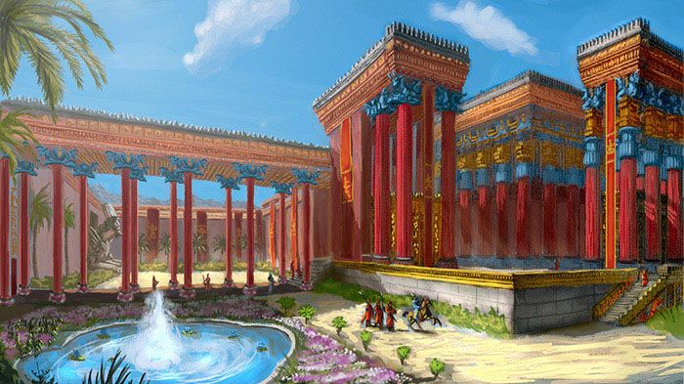

Slide 51



Slide 52


Slide 53


Slide 54


Slide 55


Slide 56


Slide 57


Slide 58

GRACIAS POR TU VISITA
Y QUE TENGAS UN BUEN DÍA
VICTOR NOVELLÓN

Slide 59







¿Te ha gustado?
Puedes ver más entrando
Aquí
Además puedes recibir powerpoints en tu correo electrónico suscribiéndote aquí:

